Slide 1
人 工 智 能 数 学 基 础

Slide 2
第17章 贝叶斯分析
17.1 贝叶斯分析概述
17.2 MCMC 概述
17.3 MCMC 采样
17.4 Gibbs 采样
17.5 综合实例——利用 PyMC3 实现随机 模拟样本分布
17.6 高手点拨
17.7 习题

Slide 3
17.1 贝叶斯分析概述
贝叶斯全名为托马斯·贝叶斯 (Thomas Bayes，1701-1761)，是一位业余的数学家，他发现经典的概率论对小样本事件并不能进行准确的评估，若要得到相对准确的结论往往需要大量的现场试验，而有些随机事件无法进行试验，于是贝叶斯引入了一个主观因素（即先验概率），并提出了贝叶斯统计学，但当时不被经典统计理论的学者所认可。直到 20 世纪中期，经典统计学的发展遇到了瓶颈，而贝叶斯统计中利用已有的先验信息，可以得到分析对象准确的后验分布，贝叶斯统计学得到了新的认可，如今在大数据、人工智能和自然语言处理中，贝叶斯统计理论都有广泛的应用。

Slide 4
17.1.1 概率的解释
现在我们站在两个统计学派的角度来深入理解什么是概率。经典统计学认为概率表述的是一件事发生的频率，概率定义为频率的极限，或者说这叫作客观概率。
贝叶斯框架下的概率理论虽然认可经典统计学的概率定义，但它同时把概率理解为人对随机事件发生可能性的一种信念，他认为概率是个人的主观概念，即主观概率，表明我们对某个事物发生的相信程度。两种对于概率的认识区分了经典统计学派（也称频率学派）和贝叶斯学派。

Slide 5
17.1.2 贝叶斯学派与经典统计学派的争论
仅仅基于总体信息和样本信息进行统计推断的统计学理论与方法称为经典统计学，前面我们所讲的概率和数理统计部分属于经典统计学的内容，它的历史悠久，但大发展却是从19 世纪末到20 世纪上半叶，由于统计学家皮尔逊、费雪、奈曼等人的杰出工作，经典统计学理论得到了空前的发展，成为当时统计学的主流。到了20 世纪下半叶，经典统计学已经在工业、农业、医学、经济、金融、管理、军事等领域获得了广泛的应用，并取得了巨大的成功，同时这些领域又不断提出新的统计问题，反过来又促进了经典统计学的进一步发展。经典统计学认为只要进行足够多次的试验，就能推断出隐藏在数据背后的规律，人们完全可以通过直接研究这些样本来推断总体的分布规律。但是随着经典统计学的持续发展与广泛应用，它本身的缺陷与某些方面的矛盾也逐渐暴露出来。

Slide 6
经典统计学认为只要进行足够多次的试验，就能推断出隐藏在数据背后的规律，人们完全可以通过直接研究这些样本来推断总体的分布规律。但是随着经典统计学的持续发展与广泛应用，它本身的缺陷与某些方面的矛盾也逐渐暴露出来。
贝叶斯统计学是基于总体信息、样本信息和先验信息进行的统计推断，它注重利用先验信息。 例如在一个陌生的地方找餐厅，我们会利用以往积累的经验来提供判断的线索，经验告诉我们，通常那些坐满了客人的餐厅的食物要更美味些，而那些客人寥寥的餐厅可能不怎么样，这就是我们根据先验知识进行的主观判断。
贝叶斯学派认为任意未知量 θ 都可以看作一个随机变量，可以用一个概率分布去描述 θ 的未知状况，并且这个概率最初可以通过主观经验设置。频率学派对此无法接受，他们认为参数应该是一个确定的值而不应该具有随机性。

Slide 7
贝叶斯学派和经典统计学派没有好坏之分，关键在于统计方法是否适合该问题的应用场景。数据科学不是偏袒某一方，而是为了找出工作的最佳工具，能否解决实际问题是衡量统计方法优劣的标准，以往的实践证明两个统计学派在各自的应用领域的表现都不错，各有其适用的范围。目前统计学的发展趋势也是根据实际问题的条件和需要来挑选合适的统计方法，甚至综合利用了两种统计方法进行统计推断，取长补短，不断地完善发展。

Slide 8
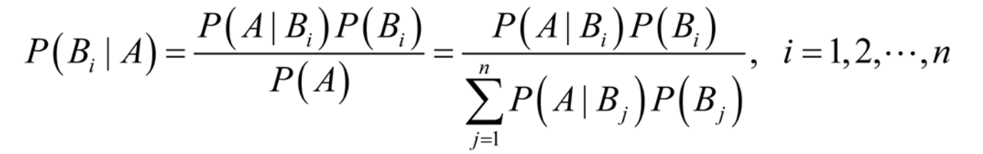
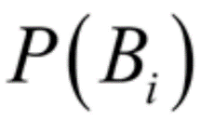
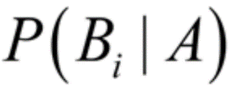
17.1.3 贝叶斯公式
设 A 为样本空间 Ω 中的一个事件，B₁, B₂, ···, B_{n} 为 Ω 的一个划分，则：
这里 称为先验概率，表示人们对事件 B₁, B₂, …, B_{n} 发生可能性大小的认识， 称为后验概率，表示在事件 A 发生后，人们对事件 B₁, B₂, …, B_{n} 发生可能性大小的新认识。

Slide 9
【例 17.1】 一种诊断癌症的试剂，经临床试验有如下记录。得了这个癌症的人被检测出阳性的概率为 95%，未得这种癌症的人被检测出阴性的概率为 94%，而人群中得这种癌症的概率为0.5%，一个人被检测出阳性，问这个人得癌症的概率是多少？

Slide 10
17.1.4 贝叶斯解释
1. 先验信息和先验分布 (Prior distribution)
所谓先验信息，是指在抽样之前对所研究问题的认识。对先验信息进行提炼加工，获得的分布称为先验分布。如在掷硬币之前，判定正面的概率是 0.5，这就是先验概率，为了让自己的描述更准确点，我们可能会说正面的概率为 0.5 的可能性最大，0.45 的概率小，0.4 的概率更小，0.1 的概率几乎没有等，这就形成了一个先验概率分布。

Slide 11
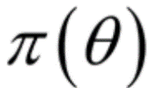
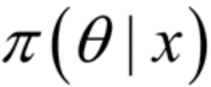
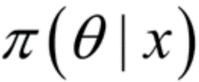
2. 后验分布 (Posterior distribution)
先验分布 是在抽取样本 x 之前对参数 θ 可能取值的认识，在获取样本 x 以后，由于样本 x 也包含参数 θ 的信息，因此一旦获得抽样信息 x 后，人们对参数 θ 的认识就发生了改变，调整后会获得对 θ 的新认识，称为后验概率，记为 。
在经典统计学中，我们想知道一个参数 θ，会认为它是一个未知量，要通过大量的观测值才能得出，而贝叶斯统计中后验概率分布 是参数值 θ 的概率分布，也可以理解成我们得到参数 θ 的多个值及其对应的可能性。

Slide 12




3. 共轭先验 (Conjugate prior) 分布
先验分布的选择具有主观性，我们可以选择不同的分布类型作为先验分布，一般情况下我们会选择无信息先验分布和共轭先验分布。
在抛硬币中，如果提前知道这个硬币的材质是不均匀的，那正面向上的可能性是多少呢？我们无从下手，于是我们就先认为正面和反面的可能性是相同的，也就是设置成 0 和 1 之间的均匀分布 作为先验分布，称之为无信息先验。
假如由样本 x 信息得到的后验概率分布 和先验密度函数 属于相同的分布类型，则称 是参数 θ 的共轭先验分布，下面我们通过一个例子来理解共轭先验分布。

Slide 13
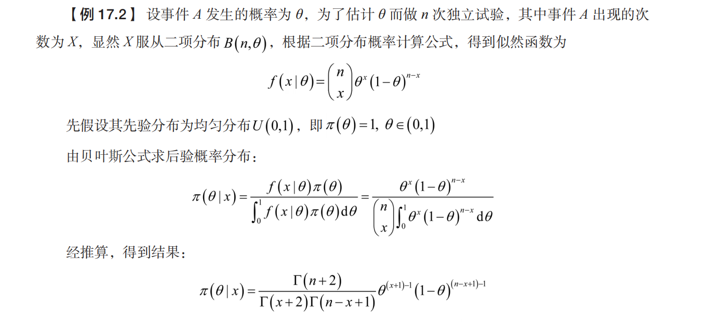

Slide 14
【例 17.3】 分别进行 4 次抛硬币试验，每次抛 20 下，抛出正面的次数分别是 0 次、5 次、10次和 20 次，观察不同的样本信息对先验分布的调整。先验分布选择 Beta （1,1） 。

Slide 15
【例 17.4】 同一商品在淘宝中发现了两个不同的商家，商家 A 有 10 条评论，9 条好评和 1 条差评；商家 B 有 500 条评论，400 条好评和 100 条差评。那么应该去选择哪个商家的商品？

Slide 16
17.2 MCMC 概述
随着计算技术的进步，Nicholas Metropolis 等学者另辟蹊径，没有沿用通过复杂的数学分析积分得到后验分布的传统方法，而是充分利用现代计算机技术，基于马尔科夫理论，使用蒙特卡罗模拟方法回避后验分布表达式的复杂计算，创造性地使用了 MCMC 方法，直接对后验分布的独立随机样本进行模拟，再通过分析模拟样本获得均值等相关统计量。
马尔科夫链蒙特卡罗（Markov Chain Monte Carlo，MCMC）作为一种随机采样方法，在机器学习、深度学习以及自然语言处理等领域都有广泛的应用。MCMC 由两个 MC 组成，即马尔科夫链（Markov Chain ，MC）和蒙特卡罗方法（Monte Carlo Simulation，MC）。

Slide 17
17.2.1 蒙特卡罗方法
尽管很多问题都难以求解甚至无法用公式准确表达，但我们可以通过采样来近似模拟，这就是蒙特卡罗算法的基本思想。X 表示随机变量，服从概率分布p（x） ，那么计算 p（x） 的期望时，只要我们抽样次数足够多，就能够非常接近真实值。

Slide 18
【例 17.5】 随机模拟计算圆周率 π，在一个边长为 1 的正方形中画一个内切圆，在正方形内产生大量随机数，只需要计算落在圆内点的个数和正方形内的点的个数比，便近似得到了圆周率π的值。

Slide 19
【例 17.6】 利用取舍抽样算法，产生标准正态分布的随机样本。

Slide 20
17.2.2 马尔科夫链（Markov Chain）
马尔科夫链（简称马氏链）定义比较简单，它假设某一时刻状态转移的概率只依赖于前一个状态。举个形象的比喻，假如每天的天气是一个状态的话，那么今天的天气只依赖于昨天的天气情况，而和前天的天气没有任何关系。这么说可能会有些武断，但是这样做可以大大简化模型的复杂度。

Slide 21
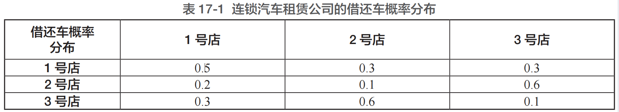
【例 17.7】 一家连锁汽车租赁公司有 3 处门店，租车和还车都可以选择任何一个门店， 从不同门店借出和归还车的概率见表 17-1，如从 1 号店借出 2 号店归还的概率是 0.15，请问一辆车从 2号门店借出，公司前 3 次应该从哪家店找最快捷？

Slide 22
17.3 MCMC 采样
MCMC 采样的核心思想是，对于先验分布，如果能找到一个转移矩阵，在 N 步之后收敛到一个平稳分布，若这个平稳分布正是后验分布，那么从平稳分布后收集的样本数据集 x_{n}, x_{n+1},…,都服从同一个后验分布，实现了蒙特卡罗方法通过随机采样来模拟后验概率分布。

Slide 23
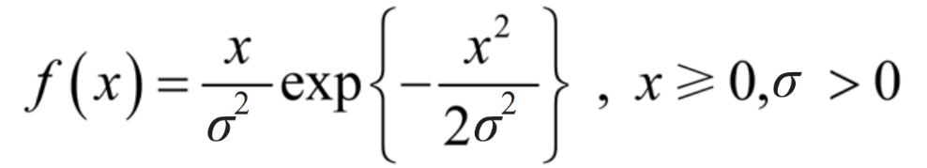
【例 17.8】 使用 M-H 算法实现对瑞利分布的采样。瑞利分布的概率密度函数为

Slide 24
17.4 Gibbs 采样
M-H 采样完整解决了使用蒙特卡罗方法采样任意概率分布的样本集问题，因此在实践中得到了广泛的应用。但是在大数据时代，数据特征非常多，M-H 采样面临着两大难题：一是在高维时计算量大，导致算法收敛时间变长；二是有些高维数据，特征的条件概率分布容易得到，但是特征的联合概率分布不容易求得。Gibbs 采样算法解决了上述问题。

Slide 25
二维情况下的 Gibbs 采样算法描述如下。
【算法】
（1）随机初始化状态 x₀ 和 y₀。
（2）循环进行采样（当前采样点 t）。
① y _{t +1} ~p( y|x_{t} ) 。
② x _{t +1}~ p( x|y_{t} )
算法同样适用于多维情况。例如一个 N 维的概率分布 ，可以通过在 N 个坐标轴上轮换采样，来得到新的样本。

Slide 26
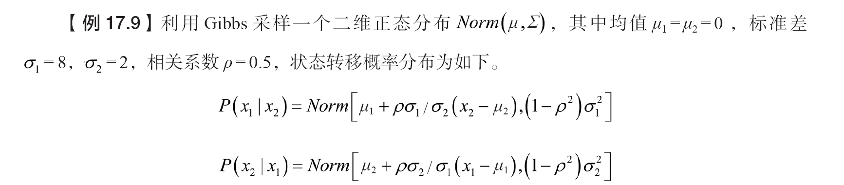

Slide 27
17.5 综合实例——利用 PyMC3 实现随机模拟样本分布
PyMC3 是一个用于概率编程的 Python 库，包含了用马尔科夫链蒙特卡罗算法及其他算法来拟合贝叶斯统计分析模型。PyMC3 提供了一套非常简洁直观、非常接近统计学中描述概率模型的语法，可读性很强。PyMC3 中除贝叶斯统计模型和马尔科夫链蒙特卡罗采样功能外，还包含了统计输出、绘图、拟合优度检验和收敛性诊断等方法。PyMC3 的灵活性及可扩展性使得它能够解决各种问题。
PyMC3 工具包的安装方法：在命令窗口输入：pip install pymc3，即可自动下载安装。

Slide 28
17.5.1 随机模拟样本分布
概率编程是目前机器学习的发展方向之一，概率编程可以灵活创建自定义概率模型，从数据中洞悉、学习知识，这种方法本质上是贝叶斯方法，所以我们可以通过指定先验来建立概率模型，并得到后验分布形式的不确定性估计，利用 MCMC 采样算法对后验分布进行抽样，然后灵活地估计这些模型。PyMC3 是目前用来构建并估计概率模型的主要工具。本节中将通过具体实例来演示利用 PyMC3 建立概率模型，并进行随机采样。本节开发环境采用 Jupyter。

Slide 29
【例 17.10】 8.7 节综合实例中利用最大似然估计数据分布参数 μ，现在改用贝叶斯统计方法，利用 PyMC3 工具包对参数 μ 的后验分布进行随机模拟采样。
首先创建一个概率模型 basic_model，PyMC3 使用 with 语法将所有位于该语法块内的代码都指向同一个模型，为模型添加以下内容。
（1）均值 μ 的先验分布服从均匀分布 U[0, 60]。
（2）似然函数是服从参数为 μ 的泊松分布。
（3）step 方法指定 MCMC 算法相关的采样算法（也称步进算法），如Metropolis，Slice sampling，No-U-Turn Sampler (NUTS)。
（4）sample 函数用指定的迭代器（采样算法）对后验概率采样，进行 20000 次迭代，同时将收集到的采样值存储在 Trace 对象中。

Slide 30
【例 17.11】 利用 PyMC3 工具包来判断硬币实验是否存在偏差。
（1）首先生成数据样本。
（2）指定相应的贝叶斯模型，模型可以通过指定似然和先验的概率分布创建。似然概率分布用二项分布来描述，先验分布可以用参数为α = β = 1 的Beta （1,1） 分布描述，该分布与[0,1] 区间内的均匀分布一样。

Slide 31
17.5.2 模型诊断
模型对后验分布作出了近似采样后，接下来要检查近似采样是否合理，即进行模型诊断，其中包括确定所得到的马氏链的收敛性等。
MCMC 方法中无论使用哪一种抽样方法，都要确定所得到的马氏链的收敛性，即需要确定马 氏链达到收敛状态时迭代的次数，如果收敛之前的一段时间，如前 n-1 次迭代后收敛状态还不稳定，则进行估计时要把前面这 n-1 次迭代去掉，这个过程称为 burn-in。监视收敛性有许多方法，但是每种方法都是针对收敛性问题的不同方面提出的，没有一个全能的方法可以确定马氏链的收敛性。

Slide 32
1. 样本路径图
PyMC3 提供了 traceplot 函数来绘制后验采样的趋势图。
2. Gelman-Rubin 检验
Gelman-Rubin 检验是 MCMC 收敛性判断中广泛应用的一种方法，为了避免马氏链陷入目标分布的某个局部区域，Gelman-Rubin 检验通常做多条马氏链，开始时初始值非常分散，在经过一段时间的迭代后，如果它们的样本路径图都稳定下来，而且混在一起无法区分，这时可以判定样本已经达到收敛。
PyMC3 中提供了 pm.gelman_rubin(chain) 命令进行 Gelman-Rubin 检验。下面对马氏链结果进行 Gelman-Rubin 检验。

Slide 33
3. 函数 summary 提供了对后验分布的文字描述，包括后验分布的均值、标准差和最大后验密度可信区间（Highest Posterior Density，HPD）
4. 自相关函数图
最理想的采样应该不会是自相关的，即某一点的值应该与其他点的值是相互独立的。但由于参数之间的相互依赖关系，可能会导致模型中存在更多的自相关采样。PyMC3 中 autocorrplot 函数用来描述自相关。
5. 有效采样大小
一个有自相关性的采样要比没有自相关性的采样所包含的信息量更少，因此，给定采样大小和采样的自相关性之后，我们可以尝试估计出该采样的实际大小，采样实际大小的值称为有效采样大小。PyMC3 中 pm_effective_n 函数用来描述有效采样大小。

Slide 34
17.5.3 基于后验的模型决策
有时候，仅仅描述后验分布还不够，我们还需要根据贝叶斯分析结果做出相应的决策，即将连续的估计值收敛到一个二值化的结果上，例如“是”或“不是”等。
贝叶斯分析的最终结果是后验分布报告，其包含了在已有数据和模型下参数的所有信息。可以使用 PyMC3 中的 plot_posterior 函数对后验分布进行可视化总结报告，默认情况下，函数会画出参数的直方图以及分布的均值，此外图像的底端还有一个黑色的粗线用来表示 95% 的最大后验密度可信区间（HPD）。

Slide 35
17.6 高手点拨
我们讲过 3 种常用的参数估计方法：最大似然估计（Maximum likelihood estimation, MLE）、最大后验概率估计（Maximum a posteriori estimation, MAP）和贝叶斯估计（Bayesian estimation）。

Slide 36
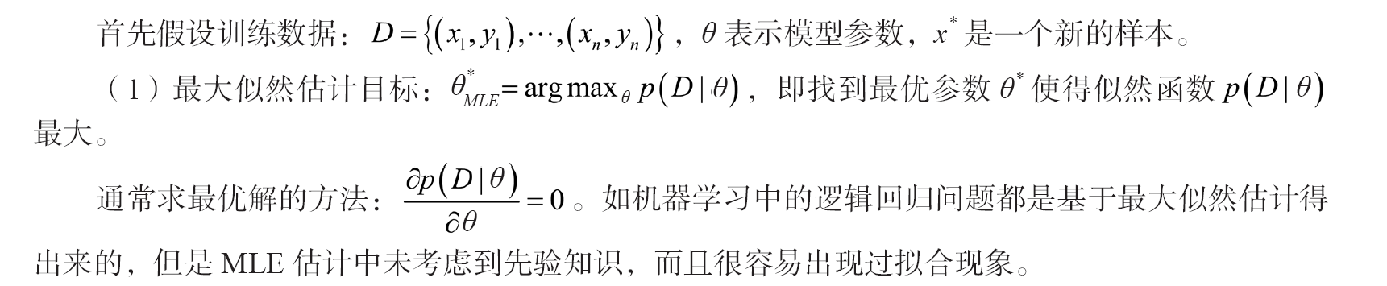
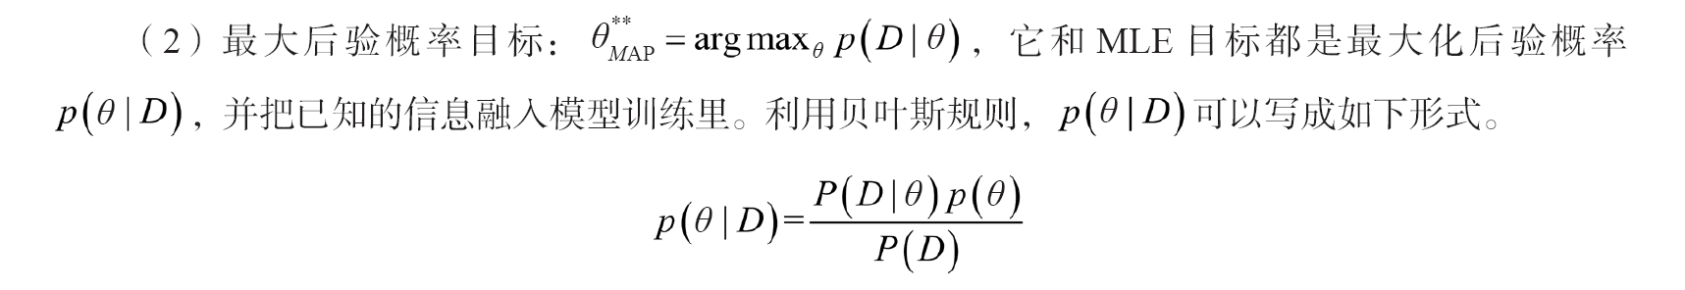

Slide 37
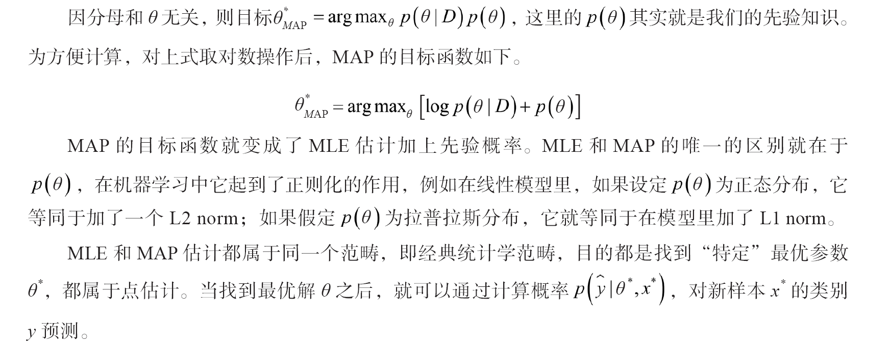

Slide 38
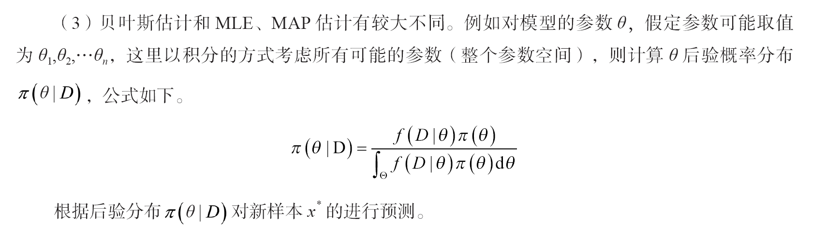
MLE 和 MAP 给出了参数 θ 的特定的最优解 θ * ，极大后验估计 MAP 使用最优化方法找到参数的点估计，快速简单。而贝叶斯估计得到的是参数 θ 的后验概率分布，在贝叶斯观点中，使用概率分布而不是点估计来估计参数时，实践中模型参数的后验分布往往难以处理，因此我们使用马尔科夫链蒙特卡罗算法抽取样本以近似后验分布。

Slide 39
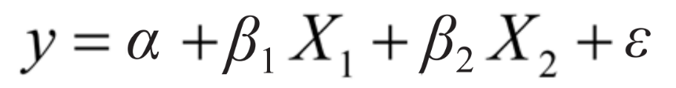
17.7 习题
（1）已知一个简单的线性回归模型，该模型假定因变量 y 是权重乘以两个预测变量 X₁ 和 X₂的线性组合，还包含一个误差项表示随机采样的噪声。公式如下。
其中 α 是截距，β_{i} 是变量 X_{i} 的系数，ε 代表观察误差。训练集数据可以使用 NumPy 的随机函数 random 模块来产生模拟数据，利用 PyMC3 求出参数的后验分布，并和真实参数进行对比。

Slide 40
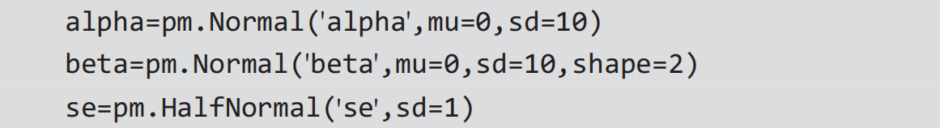
贝叶斯模型中未知变量的先验分布选择正态分布，其中系数 α 和 β_{i} 的标准差为 10，选择半正态分布作为观测误差 ε 的先验分布。即

